Slide 1
第3章 栈和队列
栈
栈与递归
队列
优先级队列

Slide 2
3.1 栈 ( Stack )
只允许在一端插入和删除的线性表。
top
允许插入和删除的一端称为栈顶(top)，另一端称为栈底(bottom)
特点
后进先出 (LIFO)
a_{n-1}
a_{n-2}
…
a₀
bottom

Slide 3
栈的抽象数据类型
template <class Type> class Stack {
public:
Stack ( int sz = 10 ); //构造函数
void Push (Type x); //进栈
int Pop (Type& x); //出栈
int GetTop (Type& x); //取栈顶元素
void MakeEmpty ( ); //置空栈
int IsEmpty ( ) const; //判栈空否
int IsFull ( ) const; //判栈满否
}

Slide 4
栈的数组存储表示 — 顺序栈
0 1 2 3 4 5 6 7 8 9 maxSize-1
elements
top (栈空)
top (栈满)
template <class Type> class Stack {
private:
int top; //栈顶指针
Type *elements; //栈元素数组
int maxSize; //栈最大容量
void overflowProcess( ); //栈的溢出处理

Slide 5
public:
Stack (int sz = 10); //构造函数
~Stack ( ) { delete [ ] elements; }
void Push (Type x); //进栈
int Pop (Type& x); //出栈
Type GetTop ( ); //取栈顶
void MakeEmpty ( ) { top = -1; } //置空栈
int IsEmpty ( ) const { return top == -1; }
int IsFull ( ) const
{ return top == maxSize-1; }
}

Slide 6
top
b
top
a
a
top
空栈
a 进栈
b 进栈
top
e
top
e
e
d
d
top
d
c
c
c
b
b
b
a
a
a
e 进栈
f 进栈溢出
e 退栈

Slide 7
d
top
c
c
b
top
b
b
a
a
top
a
d 退栈
c 退栈
b 退栈
a
top
a 退栈
top
空栈

Slide 8
template <class T>
void SeqStack<T>::overflowProcess( ) {
//私有函数：当栈满则执行扩充栈存储空间处理
T *newArray = new E[2*maxSize]; //创建更大的存储数组
for (int i = 0; i <= top; i++)
newArray[i] = elements[i];
maxSize += maxSize;
delete [ ]elements;
elements = newArray; //改变elements指针
};
template <class T>
void SeqStack<T>::Push(T x) {
//若栈不满, 则将元素x插入该栈栈顶, 否则溢出处理
if (IsFull() == true) overflowProcess; //栈满
elements[++top] = x;
};

Slide 9
template <class T>
bool SeqStack<T>::Pop(T& x) {
//函数退出栈顶元素并返回栈顶元素的值
if (IsEmpty() == true) return false;
x = elements[top--];
return true; //退栈成功
};
template <class T>
bool Seqstack<T>::getTop(T& x) {
//若栈不空则函数返回该栈栈顶元素的地址
if (IsEmpty() == true) return false;
x = elements[top];
return true;
};

Slide 10
算法分析：
GetTop( ) // 取栈顶元素
Push( ) //入栈操作
Pop( ) //出栈操作
O(1)

Slide 11
双栈共享一个栈空间
0 maxSize-1
V
b[0] t[0] t[1] b[1]
maxSize
初始 t[0] = b[0] = -1
t[1] = b[1] = ？
栈满条件：
t[0]+1 == t[1]
t[0] = b[0]或t[1] = b[1]
栈空条件：

Slide 12
int push ( DualStack& DS, Type x, int i)
{
if ( DS.t[0]+1 == DS.t[1] ) return 0;
if ( i == 0 ) DS.t[0]++; else DS.t[1]--;
DS.V[DS.t[i]] = x; return 1;
}
int Pop (DualStack& DS, Type& x, int i)
{
if ( DS.t[i] == DS.b[i] ) return 0;
x = DS.V[DS.t[i]];
if ( i == 0 ) DS.t[0]--; else DS.t[1]++;
return 1;
}

Slide 13
例：多进制输出
（将十进制转换成其它进制）
53₁₀＝1×2⁵＋1×2⁴＋0×2³＋1×2²＋0×2＋1
算法：以B进制形式输出
1.n％B,结果压入栈S中；
2.n的剩余部分为n/B,用n/B代替n;
3.重复上述过程1和2直到n=0;
4.从栈中弹出并打印所有数字。

Slide 14
栈的链接存储表示 — 链式栈
top
^
链式栈的栈顶在链头；
插入与删除仅在栈顶处执行;
链式栈无栈满问题，空间可扩充；
适合于多栈操作。

Slide 15
链式栈 (LinkedStack)类的定义
template <class T> class Stack;
template <class T> class StackNode {
friend class Stack<T>;
private:
Type data; //结点数据
StackNode<T> *link; //结点链指针
public:
StackNode ( T d = 0,
StackNode<T> * next = NULL )
: data (d), link (next) { }
};

Slide 16
template <class T>
class LinkedStack : public Stack<T> { //链式栈类定义
private:
StackNode<T> *top; //栈顶指针
void output(ostream& os,
StackNode <E> *ptr, int& i);
//递归输出栈的所有元素
public:
LinkedStack() : top(NULL) {} //构造函数
～LinkedStack() { makeEmpty(); } //析构函数
void Push(E x); //进栈
bool Pop(E& x); //退栈

Slide 17
bool getTop(E& x) const; //取栈顶
bool IsEmpty() const { return top == NULL; }
void makeEmpty(); //清空栈的内容
int k = 1;
friend ostream& operator << (ostream& os,
LinkedStack<E>& s) { output(os, s.top, k); } //输出栈元素的重载操作 <<
};

Slide 18
栈的应用(一) : 括号匹配
字符串: (a*(b+c)-d)
目的: 输入字符串,输出匹配的括号和没有匹配的括号
算法基本思想:
从左到右扫描,把遇到的左括号存放在栈中;
每当在后续的扫描过程中遇到一个右括号时,就将它与栈顶的左括号相匹配,并在栈顶删除该左括号。

Slide 19
#include <iostream.h>
#include <string.h>
#include <stdio.h>
#include “stack.h”
const int maxLength = 100;
void PrintMatchedPairs(char * expression) {
stack <int> s(maxLength);
int j, length = strlen(expression);
for (int i = 1;i<length; i++) {
if (expression[i-1]==‘(’) s.Push(i); //左括号, 位置进栈
else if (expression[i-1]==‘)’) { //右括号
if (s.Pop(j) == true) //栈不空,退栈成功
cout<<j<<“与”<<i<<“匹配”<<endl;
else cout<<“没有与第”<<i<”个右括号匹配的左括号!”<<endl;
}
while (s.IsEmpty( ) == false) {
s.Pop(j);
cout<<………………………………………..<<endl;
}
}
?
//栈中还有左括号
没有与第”<<j<<“个左括号相匹配的右括号!”

Slide 20
栈的应用 (二)：表达式计算
一个表达式由操作数(亦称运算对象)、操作符 (亦称运算符) 和分界符组成。
算术表达式有三种表示：
  中缀(infix)表示
  <操作数> <操作符> <操作数>，如 A+B；
  前缀(prefix)表示
  <操作符> <操作数> <操作数>，如 +AB；
  后缀(postfix)表示
  <操作数> <操作数> <操作符>，如 AB+；

Slide 21
表达式中相邻两个操作符的计算次序为：
  优先级高的先计算；
  优先级相同的自左向右计算；
  当使用括号时从最内层括号开始计算;
一般表达式的操作符有4种类型：
  算术操作符 如双目操作符（+、-、*、/ 和%）以及单目操作符（-）;
  关系操作符 包括<、<=、==、!=、>=、>。这些操作符主要用于比较;
  逻辑操作符 如与(&&)、或(||)、非(!);
  括号‘(’和‘)’ 它们的作用是改变运算顺序。

Slide 22
如：中缀表达式 a + b * ( c - d ) - e / f
后缀表达式 a b c d - * + e f / -

Slide 23
应用后缀表示计算表达式的值
从左向右顺序地扫描表达式，并用一个栈暂存扫描到的操作数或计算结果。
在后缀表达式的计算顺序中已隐含了加括号的优先次序，括号在后缀表达式中不出现。
计算例 a b c d - * + e f ^ g / -
rst1
rst4
rst2
rst5
rst3
rst6

Slide 24
通过后缀表示计算表达式值的过程
顺序扫描表达式的每一项，根据它的类型做如下相应操作：
  若该项是操作数，则将其压栈；
  若该项是操作符<op>，则连续从栈中退出两个操作数Y和X，形成运算指令X<op>Y，并将计算结果重新压栈。
当表达式的所有项都扫描并处理完后，栈顶存放的就是最后的计算结果。

Slide 25
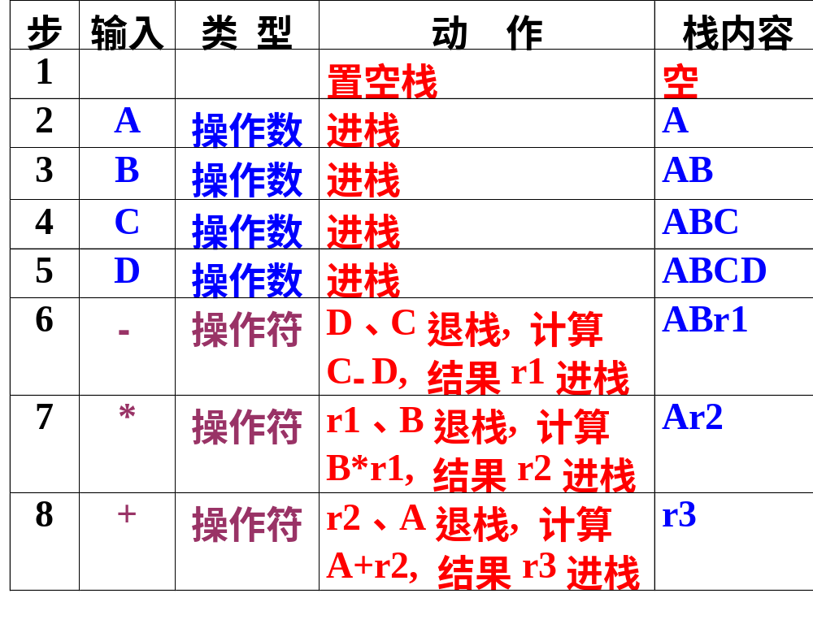
后缀表达式：ABCD - * + EF ^ G / -

Slide 26
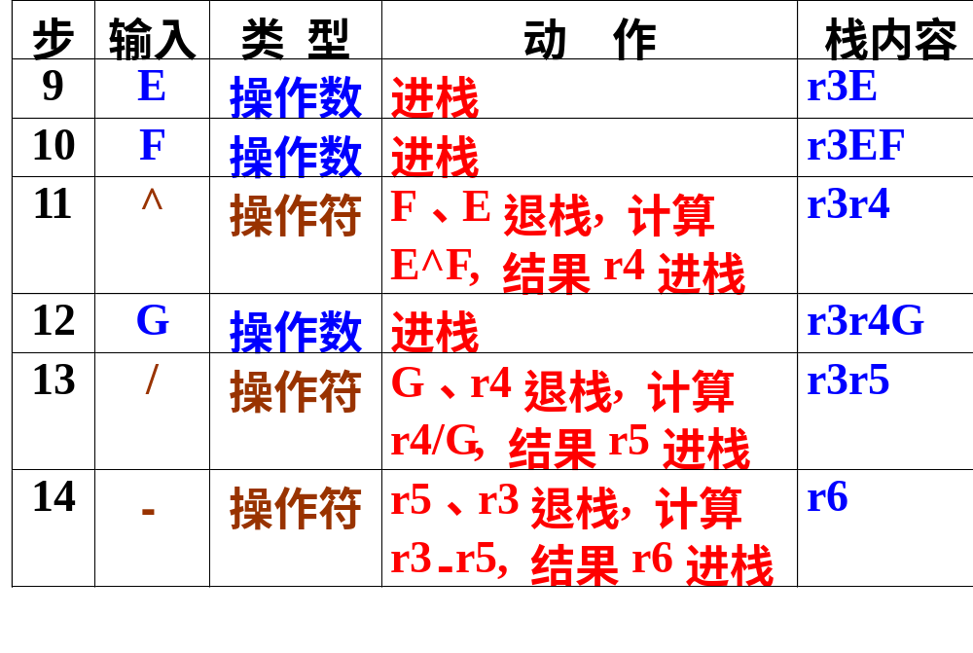

Slide 27
void Calculator :: Run ( ) {
char ch; double newoperand;
while ( cin >> ch&&ch != ‘;’ ) {
switch ( ch ) {
case ‘+’ : case ‘-’ : case ‘*’ : case ‘/’ : DoOperator ( ch ); break; //计算
default : cin.putback ( ch );
//将字符放回输入流
cin >> newoperand; //读操作数
S.Push( newoperand );
}
}
}

Slide 28
void DoOperator ( char op ) {
//从栈S中取两个操作数，形成运算指令并计算进栈
double left, right;
int succ = S.GetTop( right ); S.Pop( );
if ( succ ) { succ = S.GetTop( left ); S.Pop( ); }
if ( !succ ) return; //退出两个操作数
switch ( op ) {
case ‘+’: S.Push ( left + right); break; //加
case ‘-’: S.Push ( left - right); break; //减
case ‘*’: S.Push ( left * right); break; //乘
case ‘/’: if ( right != 0.0 ) S.Push ( left / right); //除
else { cout << “除数为0!\n” ); exit(1); }
}
}

Slide 29
中缀表达式转换为后缀表达式
中缀表达式 a + b * ( c - d ) - e / f
后缀表达式 a b c d - * + e f / -

Slide 30
C++中操作符的优先级
优先级 操作符
1 单目-、！
2 *、/、%
3 +、-
4 <、<=、>、>=
5 ==、!=
6 &&
7 ||

Slide 31
过程：利用栈
中缀表达式 a + b * ( c - d ) - e / f
后缀表达式 a b c d - * + e f / -

Slide 32
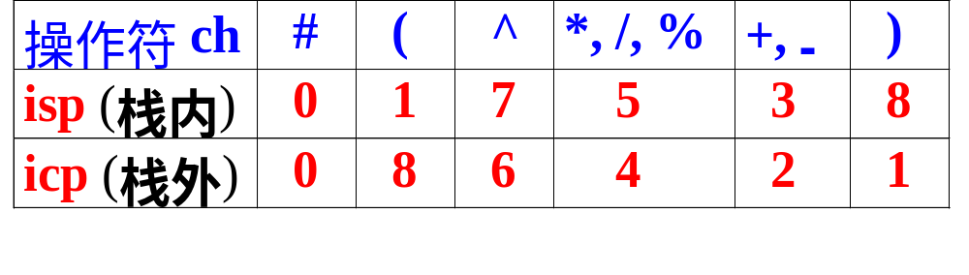
各个算术操作符的优先级
isp叫做栈内(in stack priority)优先数。
icp叫做栈外(in coming priority)优先数。
* +
icp(*)>isp(+)
icp(+)<isp(*)

Slide 33
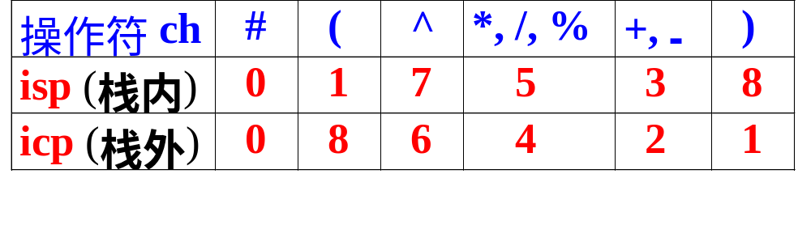
当icp(扫描到的操作符) > isp(栈顶的操作符),扫描到的操作符进栈；
icp(扫描到的操作符) < isp(栈顶的操作符), 栈顶操作符退栈并输出;
关于“（”和“）”
操作符优先数相等的情况
括号配对（）
或栈底的“#”号与输入流最后的“#”号配对
“（”退栈但不输出）

Slide 34
中缀表达式转换为后缀表达式的算法
操作符栈初始化，将结束符‘#’进栈。然后读入中缀表达式字符流的首字符ch。
重复执行以下步骤，直到ch = ‘#’，同时栈顶的操作符也是‘#’，停止循环。

Slide 35
  若ch是操作数直接输出，读入下一个字符ch。
  若ch是操作符，判断ch的优先级icp和位于栈顶的操作符op的优先级isp：
      若 icp (ch) > isp (op)，令ch进栈，读入下一个字符ch。
      若 icp (ch) < isp (op)，退栈并输出。
      若 icp (ch) == isp (op)，退栈但不输出，若退出的是“(”号, 读入下一个字符ch。
算法结束，输出序列即为所需的后缀表达式。

Slide 36
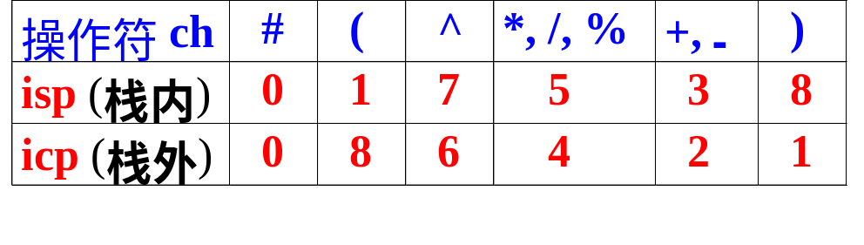
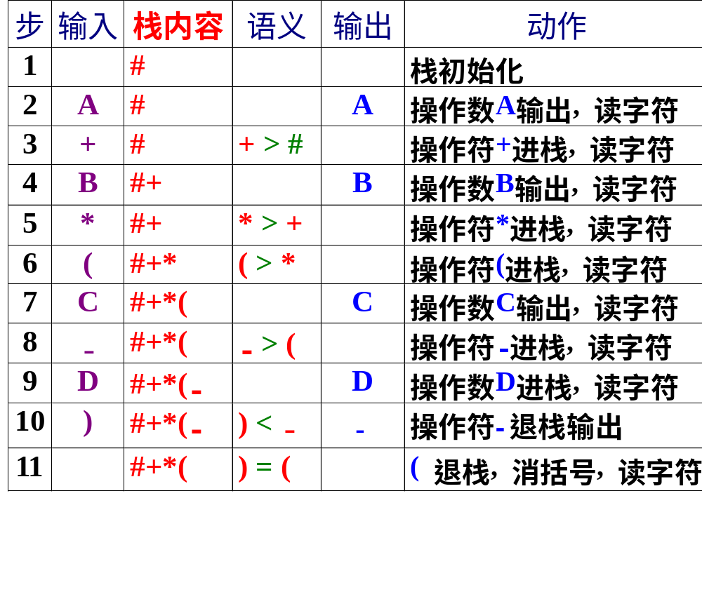
如：A + B * ( C - D ) - E /F

Slide 37
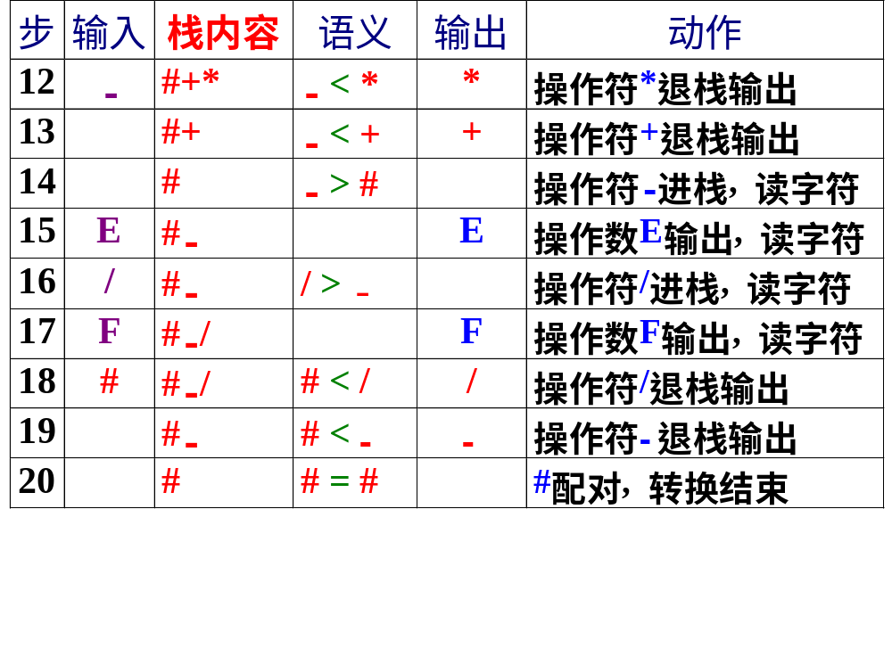

Slide 38
void postfix ( expression e ) {
stack<char> s; char ch, op;
s.Push ( ‘#’ ); cin.Get ( ch );
while ( ! s.IsEmpty( ) && ch != ‘#' )
if ( isdigit ( ch ) )
{ cout << ch; cin.Get ( ch ); }
else {
if ( isp ( s.GetTop( ) ) < icp ( ch ) )
{ s.Push ( ch ); cin.Get ( ch ); }
else if ( isp ( s.GetTop( ) ) > icp ( ch ) )
{ op = s.GetTop ( ); s.Pop( );
cout << op; }
else { op = s.GetTop ( ); s.Pop( );
if ( op == ‘(’ ) cin.Get ( ch ); }
}
}

Slide 39
算法分析：
设表达式中符号的总数为n
O(n)

Slide 40
3.2 栈与递归
3.2.1 递归的概念
幂函数：x^{n}
S(n)=Σi=1+2+3…+n
如果已经求得x^{n}或S(n), 计算x^{n+1}或S(n+1)时？

Slide 41

定义是递归的
例如，阶乘函数
求解阶乘函数的递归算法
long Factorial ( long n ) {
if ( n == 0 ) return 1;
else return n * Factorial (n-1);
}

Slide 42
求解阶乘 n! 的过程
主程序 main : fact(4)
24
参数 4 计算 4*fact(3)
递归调用
参数传递
6
回归求值
结果返回
参数 3 计算 3*fact(2)
2
参数 2 计算 2*fact(1)
1
参数 1 计算 1*fact(0)
1
参数 0 直接定值 = 1

Slide 43
递归的定义:
若一个对象部分地包含它自己, 或用它自己给自己定义, 则称这个对象是递归的；
若一个过程直接地或间接地调用自己, 则称这个过程是递归的过程。

Slide 44
以下三种情况常常用到递归方法:
  定义是递归的
  数据结构是递归的
  问题的解法是递归的

Slide 45

数据结构是递归的
例如，单链表结构
f
∧
f
∧
一个结点，它的指针域为NULL，是一个单链表;
一个结点，它的指针域指向单链表，仍是一个单链表。

Slide 46
例1：搜索链表最后一个结点并打印其数值
递归找链尾
f
a₀
a₁
a₂
a₃
a₄
∧
f
f
f
f
template <class Type>
void Print ( ListNode<Type> *f ) {
if ( f ->link == NULL )
cout << f ->data << endl;
else Print ( f ->link );
}

Slide 47
例2:在链表中寻找等于给定值的结点并打印其数值
递归找含x值的结点
f
x
∧
f
f
f
template <class Type>
void Print ( ListNode<Type> *f, Type& x ) {
if ( f != NULL )
if ( f -> data == x )
cout << f -> data << endl;
else Print ( f -> link, x );
}

Slide 48
递归
  定义是递归的
  数据结构是递归的
  问题的解法是递归的

Slide 49
问题的解法是递归的
汉诺塔(Tower of Hanoi)问题：
设A柱上最初的盘子总数为n,hanoi(n,A,B,C)
如果 n = 1，则将这一个盘子直接从 A 柱移到 C 柱上。
否则，执行以下三步：
① 用 C 柱做过渡，将 A 柱上的 (n-1) 个盘子移到 B 柱上；
  ② 将 A 柱上最后一个盘子直接移到 C 柱上；
  ③ 用 A 柱做过渡，将 B 柱上的 (n-1) 个盘子
  移到 C 柱上。

Slide 50


Slide 51
#include <iostream.h>
#include "strclass.h”
void Hanoi (int n, String A, String B, String C) {
//解决汉诺塔问题的算法
if ( n == 1 ) cout << " move " << A << " to "
<< C << endl;
else { Hanoi ( n-1, A, C, B );
cout << " move " << A << " to " << C
<< endl;
Hanoi ( n-1, B, A, C );
}
}

Slide 52
构成递归的条件
不能无限制地调用本身，必须有一个出口，化简为非递归状况直接处理。
Procedure <name> ( <parameter list> ) {
if ( < initial condition> )
return ( initial value );
else
return (<name> ( parameter exchange ));
}

Slide 53
3.2.2 递归过程与递归工作栈
递归过程在实现时，需要自己调用自己。
如：n!
long Factorial ( long n ) {
if ( n == 0 ) return 1;
else return n * Factorial (n-1);
}

Slide 54
求解阶乘 n! 的过程
主程序 main : fact(4)
24
参数 4 计算 4*fact(3)
递归调用
参数传递
6
回归求值
结果返回
参数 3 计算 3*fact(2)
2
参数 2 计算 2*fact(1)
1
参数 1 计算 1*fact(0)
1
参数 0 直接定值 = 1

Slide 55
主程序第一次调用递归过程为外部调用；
递归过程每次递归调用自己为内部调用。
调用结束时返回的方式不同
必须解决：
调用时的参数传递和返回地址问题

Slide 56
递归工作栈
每层递归调用：
需保存的信息………………….递归工作记录
局部变量
返回地址
参数的副本空间
递归
工作记录
活动记录框架
按后进先出的栈组织

Slide 57

函数递归时的活动记录
调用块
……………….
<下一条指令>
Function(<参数表>)
……………….
<return>
函数块
参数 返回地址(下一条指令) 返回值

Slide 58
以 Factorial(n) 为例：
void main ( ) {
int n;
n = Factorial (4);
RetLoc1
}
long Factorial ( long n ) {
int temp;
if ( n == 0 ) return 1;
else temp = n * Factorial (n-1);
RetLoc2
return temp;
}

Slide 59

计算Fact时活动记录的内容
参数 返回值 返回地址 返回时的指令
4 24 RetLoc1
return 4*6 //返回 24
递归调用序列
3 6 RetLoc2
return 3*2 //返回 6
2 2 RetLoc2
return 2*1 //返回 2
1 1 RetLoc2
return 1*1 //返回 1
0 1 RetLoc2
return 1 //返回 1

Slide 60
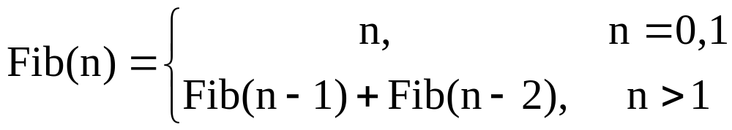
但是，递归并不是一种高效的方法
如：计算斐波那契数列的函数Fib(n)
long Fib ( long n ) {
if ( n <= 1 ) return n;
else return Fib (n-1) + Fib (n-2);
}

Slide 61
Fib(5)
Fib(4)
Fib(3)
Fib(3)
Fib(2)
Fib(2)
Fib(1)
Fib(2)
Fib(1)
Fib(1)
Fib(0)
Fib(1)
Fib(0)
Fib(1)
Fib(0)
斐波那契数列的递归调用树
调用次数 NumCall(k) =？
2*Fib(k+1) - 1
算法的时间复杂度：
O(2^{n})

Slide 62
用循环实现斐波那契数列
long FibIter ( long n ) {
if ( n <= 1 ) return n;
long twoback = 0, oneback = 1, Current;
for ( int i = 2; i <= n; i++ ) {
Current = twoback + oneback;
twoback = oneback; oneback = Current;
}
return Current;
}
算法的时间复杂度：O(n)

Slide 63
递归过程改为非递归过程
递归
过程
非递归过程
方法：
单向递归和尾递归：直接用迭代实现
其他情形：借助栈
实现
简洁、易编、易懂；
效率低，重复计算多；

Slide 64
单向递归和尾递归：用迭代法实现
单向递归：斐波那契数列
long Fib ( long n ) {
if ( n <= 1 ) return n;
else return Fib (n-1) + Fib (n-2);
}
long FibIter ( long n ) {
if ( n <= 1 ) return n;
long twoback = 0, oneback = 1, Current;
for ( int i = 2; i <= n; i++ ) {
Current = twoback + oneback;
twoback = oneback; oneback = Current;
}
return Current;
}

Slide 65
尾递归：
25 36 72 18 99 49 54 63
void recfunc ( int A[ ], int n ) {
if ( n >= 0 ) {
cout << A[n] << “ ”;
n--;
recfunc ( A, n );
}
}

Slide 66
void sterfunc ( int A[ ], int n ) {
//消除了尾递归的非递归函数
while ( n >= 0 ) {
cout << "value " << A[n] << endl;
n--;
}
}

Slide 67
3.2.3 用回溯法求解迷宫问题
迷宫的表示：
maze[m+2][p+2]
maze[i][j]=1 墙壁
maze[i][j]=0 通路
入口
111111111111111111
001000110001111111
110001101110011111
…….
出口

Slide 68
所走过的路径信息：
struct items{
int x,y,dir; //位置和前进方向
};

Slide 69
前进方向表：
enum direction {N,NE,E,SE,S,SW,NW}
struct offset{
int a,b;//a---y
//b—x
};
offset move[8];
q | move[q].a | move[q].b
N | -1 | 0
NE | -1 | 1
E | 0 | 1
SE | 1 | 1
S | 1 | 0
SW | 1 | -1
W | 0 | -1
NW | -1 | -1

Slide 70
迷宫问题非递归解法用到的数据结构
maze[i][j]:迷宫描述数据
items:当前位置的坐标和来向
stack <item> st(m*p)
mark[i][j]：标识，是否走过（==0，未走过）
offset move[8]:各个方向的偏移表

Slide 71
迷宫问题非递归解法
读入迷宫数据maze[i][j]
初始化工作栈，迷宫入口坐标和前进方向，并进栈；
初始化mark数组为0
while (栈非空) {
pop( ) => (i,j,dir);//从栈顶退出的坐标和方向；
while (还有其他方向可移动) {
g=i+move[dir].a;h=j+move[dir].b;//(g,h):下一坐标；
if (g==m&&h==p) 迷宫搜索成功；//出口在maze[m][p]
if (!maze[g][h]&&!mark[g][h]) {
mark[g][h]=1;
dir=dir+1;//下一次将要移动的方向；
(i,j,dir) 进栈；
i=g;j=h;dir=N;//当前位置：[g][h],方向初始为N
}
else dir++;}} // 回到外循环}

Slide 72
3.3 队列
a₀ a₁ a₂ a_{n-1}
……
front
rear
定义
—队列是只允许在一端删除，在另一端插入的线性表。
—允许删除的一端叫做队头(front)，允许插入的一端叫做队尾(rear)。
特性
  先进先出(FIFO, First In First Out)

Slide 73
队列的抽象数据类型
template <class Type> class Queue {
public:
Queue (int = 10); //构造函数
void EnQueue (Type x); //进队
int DeQueue (Type& x); //出队列
int GetFront (Type& x); //取队头元素值
void MakeEmpty ( ); //置空队列
int IsEmpty ( ) const ; //判队列空否
int IsFull ( ) const; //判队列满否
}

Slide 74
队列的顺序存储表示
#include <assert.h>
template <class Type> class Queue {
private:
int rear, front; //队尾, 队头指针
Type *elements; //队列元素数组
int maxSize; //最大元素个数
public:
Queue (int sz = 10);
~Queue ( ) { delete [ ] elements; }
void EnQueue (Type x); //进队

Slide 75
队列的进队和出队
A
front
rear
空队列
front
rear
A进队
A B
A B C D
front
rear
B进队
front
rear
C, D进队
B C D
C D
front
rear
A退队
front
rear
B退队
C D E F G
C D E F G
front
rear
E,F,G进队
front
rear
H进队,溢出

Slide 76
A B
A B C D
front
rear
B进队
front
rear
C, D进队
B C D
C D
front
rear
A退队
front
rear
B退队
C D E F G
C D E F G
front
rear
E,F,G进队
front
rear
H进队,溢出

Slide 77
队列的进队和出队
初始化： front=rear= -1
进队时： rear = rear + 1，再将新元素按 rear 指示位置加入；队尾指针指示实际队尾位置。
出队时：front = front + 1，队头指针指示实际队头的前一位置，再将下标为 front 的元素取。
队满时：rear = maxsize –1;再进队将溢出（假溢出） ；
队空时:front = rear;再出队将队空处理。

Slide 78
队列的顺序存储表示——循环队列（ Circular Queue）
6
7
front
6
7
front
6
7
front
rear
5
5
0
5
0
0
A
A
4
1
4
1
4
C
B
1
rear
3
2
3
2
rear
3
2
空队列
A进队
B, C进队
6
7
6
7
6
7
F
G
5
5
0
5
0
E
H
0
A
D
I
rear
4
C
B
1
4
C
B
1
4
C
1
front
rear
3
2
rear
3
2
front
3
2
front
A退队
B退队
D,E,F,G,H,I 进队

Slide 79
循环队列 (Circular Queue)
队列存放数组被当作首尾相接的表处理。
当队头、队尾指针加1进到maxsize –1 后，再前进一个位置就自动到0，可用取模(余数)运算实现。
队头指针进1: front = (front+1) % maxSize;
队尾指针进1: rear = (rear+1) % maxSize;
队列初始化：front = rear = 0;
队空条件：front == rear;
队满条件：(rear+1) % maxSize == front

Slide 80
(rear+1) % maxSize == front
6
7
F
G
rear
5
E
H
0
D
4
C
A
1
3
2
front
6
7
front
如果是：
rear== front ？？
6
7
rear
F
G
5
5
0
E
H
0
D
I
rear
1
4
C
A
1
4
3
2
3
2
front

Slide 81
循环队列其他操作的定义
int DeQueue (Type& x); //退队
int GetFront (Type& x); //取队头元素
void MakeEmpty ( ) { front = rear = 0; }
int IsEmpty ( ) const
{ return front == rear; }
int IsFull ( ) const
{ return (rear+1) % maxSize == front; }
int Length ( ) const
{ return ;}
}
(rear-front+maxSize) % maxSize

Slide 82
template <class Type>
int Queue<Type> :: DeQueue (Type& x) {
if ( IsEmpty ( ) ) return 0;
front = (front+1) % maxSize;
x = elements[front]; return 1;
}
template <class Type>
int Queue<Type> :: GetFront (Type& x) {
if ( IsEmpty ( ) ) return 0;
x = elements[( front+1) % maxSize];
return 1;
}

Slide 83
队列的链接存储表示 — 链式队列
front
rear
队头在链头，队尾在链尾。
链式队列在进队时无队满问题，但有队空问题。
队空条件为 front == NULL 。

Slide 84
链式队列类的定义
template <class Type> class Queue;
template <class Type> class QueueNode {
friend class Queue<Type>;
private:
Type data; //队列结点数据
QueueNode<Type> *link; //结点链指针
public:
QueueNode ( Type d = 0, QueueNode<Type>
*next = NULL ) : data (d), link (next) { }
};

Slide 85
template <class Type> class Queue {
private:
QueueNode<Type> *front, *rear;
//队头、队尾指针指针
public:
Queue ( ) : rear ( NULL ), front ( NULL ) { }
~Queue ( );
void EnQueue (Type x);
int DeQueue (Type& x);
int GetFront (Type& x);
void MakeEmpty ( ); //实现与~Queue( )同

Slide 86
int IsEmpty ( ) const
{ return front == NULL; }
};
template <class Type>
Queue<Type> :: ~Queue ( ) {
//队列的析构函数
QueueNode<Type> *p;
while ( front != NULL ) { //逐个结点释放
p = front; front = front->link; delete p;
}
}

Slide 87
template <class Type>
void Queue<Type> :: EnQueue (Type item) {
//将新元素item插入到队列的队尾
if ( front == NULL ) //创建第一个结点
front = rear = new QueueNode
<Type> (item, NULL);
else { //队列不空, 插入
rear->link = new QueueNode <Type>
(item, NULL);
rear = rear->link;
}

Slide 88
template <class Type>
Type Queue<Type> :: DeQueue ( ) {
if ( IsEmpty ( ) ) return 0; //判队空
QueueNode<Type> *p = front;
Type x = front->data; front = front->link;
delete p; return x;
}
template <class Type>
Type Queue<Type> :: GetFront ( ) {
if ( IsEmpty ( ) ) return 0;
Type x = front->data; return x;
}

Slide 89
算法分析：
入队：
出队：
O(1)
O(1)

Slide 90
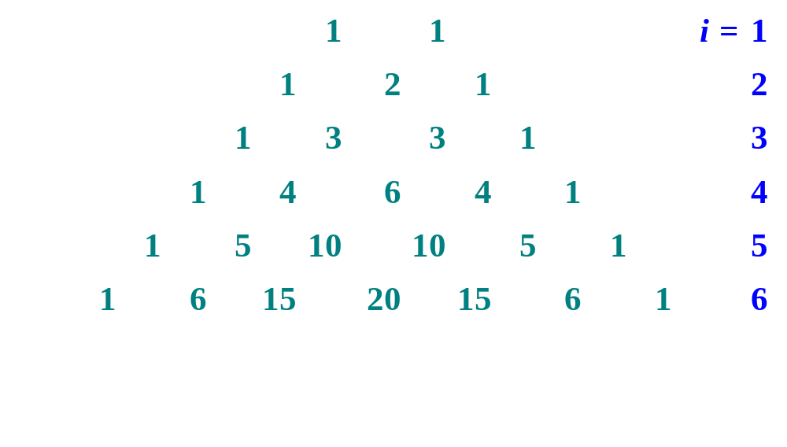
队列的应用举例 — 逐行打印
二项展开式 (a + b)^{i} 的系数
杨辉三角形 (Pascal’s triangle)

Slide 91
分析第 i 行元素与第 i+1行元素的关系
0 1 1 0
s
t
s+t
i = 2
0 1 2 1 0
i = 3
0 1 3 3 1 0
i = 4
1 4 6 4 1
从前一行的数据可以计算下一行的数据

Slide 92
从第 i 行数据计算并存放第 i+1 行数据
1 2 1 0 1 3 3 1 0 1 4 6
s=0 t=1 t=2 t=1 t=0 t=1 t=3 t=3 t=1 t=0 t=1
s+t s=t s=t s=t s=t s=t s=t s=t s=t
s+t s+t s+t s+t s+t s+t s+t s+t

Slide 93
利用队列实现打印二项展开式系数的程序
#include <stdio.h>
#include <iostream.h>
#include "queue.h"
void YANGHVI ( int n ) {
Queue q( ); //队列初始化
q.MakeEmpty ( );
q.EnQueue (1); q.EnQueue (1);
int s = 0, t;

Slide 94
for ( int i = 1; i <= n; i++ ) { //逐行计算
cout << endl;
q.EnQueue (0);
for ( int j = 1; j <= i+2; j++ ) { //下一行
q.GetFront (t); q.DeQueue ( );
q.EnQueue (s + t);
s = t;
if ( j != i+2 ) cout << s << ' ';
}
}
}

Slide 95
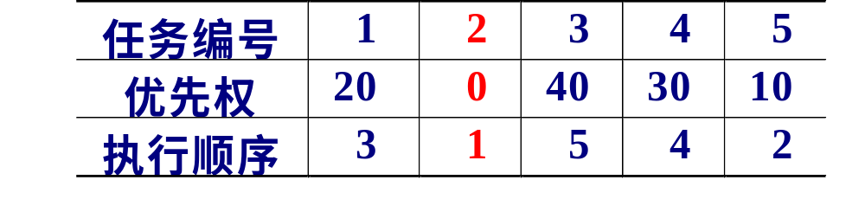
3.4 优先级队列 (Priority Queue)
—每个元素都有一个优先级。
—每次从队列中取出的是具有最高优先级的元素。
—优先级的含义依赖于具体的应用。
如：任务优先权及执行顺序的关系。
数字越小，优先权越高

Slide 96
优先级队列的类定义
#include <assert.h>
#include <iostream.h>
$include <stdlib.h>
const int maxPQSize = 50; //缺省元素个数
template <class Type> class PQueue {
public:
PQueue ( );
~PQueue ( ) { delete [ ] pqelements; }
void PQInsert ( const Type & item );
Type PQRemove ( );

Slide 97
void makeEmpty ( ) { count = 0; }
int IsEmpty ( ) const
{ return count == 0; }
int IsFull ( ) const
{ return count == maxPQSize; }
int Length ( ) const { return count; }
private:
Type *pqelements; //优先级队列数组
int count; //队列元素计数
}

Slide 98
优先级队列部分成员函数的实现
template <class Type>
PQueue<Type>::PQueue ( ) : count (0) {
pqelements = new Type[maxPQSize];
assert ( pqelements != 0 ); //分配断言
}
template <class Type> void PQueue<Type> ::
PQInsert ( const Type & item ) {
assert ( !IsFull ( ) ); //判队满断言
pqelements[count] = item; count ++；
}

Slide 99
template <class Type>
Type PQueue<Type>::PQRemove ( ) {
assert ( !IsEmpty ( ) ); //判队空断言
Type min = pqelements[0];
int minindex = 0;
for ( int i=1; i<count; i++ ) //寻找最小元素
if ( pqelements[i] < min ) //存于min
{ min = pqelements[i]; minindex = i; }
pqelements[minindex] = pqelements[count-1];
count-- ; //删除
return min;
}

Slide 100
算法分析：
PQInsert:
PQRemove:
O(1)
O(n)
如果按优先级从大到小的顺序将队列组成一个链表

